Slide 1
Joc MBF
Joc de Plataformes fet amb processing
Curs: 2014-2015 Marçal Bordoy Fàbregas

Slide 2

Resum del Projecte
El projecte consta d’una pàgina web feta amb HTML/CSS i un petit sistema de comentaris amb PHP.
El joc està programat en Java utilitzant l’eina Processing.

Slide 3
Software
Notepad++ i Processing, Photoshop i phpmyadmin.
Així com molts recursos d’internet (Imatges / Sons).
(FOTO PHPMYADIN)

Slide 4
Motivacio, pk s’ha escollit

Slide 5
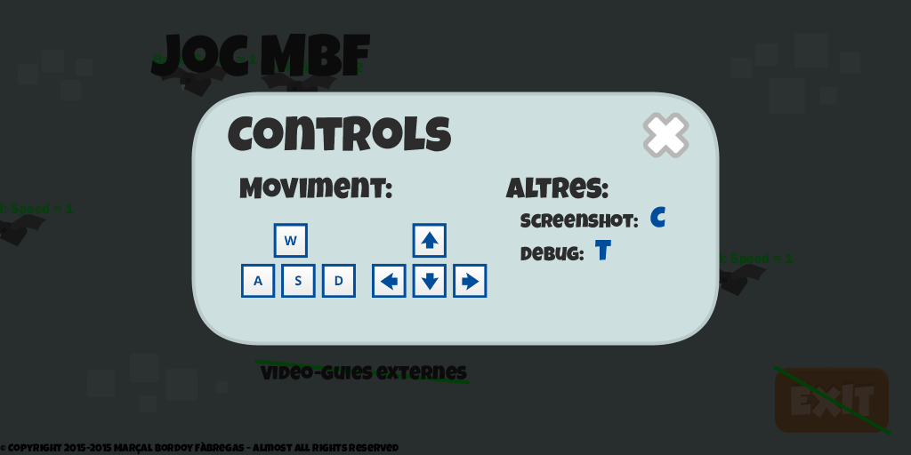
Problemes / Necessitats
Aprendre a utilitzar Processing i PHP.
Resoldre incompatibilitats.
Oferir una bona interacció del programa a l’usuari.

Slide 6
Conclusions

